Slide 1

관리사무소 대표 모바일 전화
공용 폰 소개

Slide 2
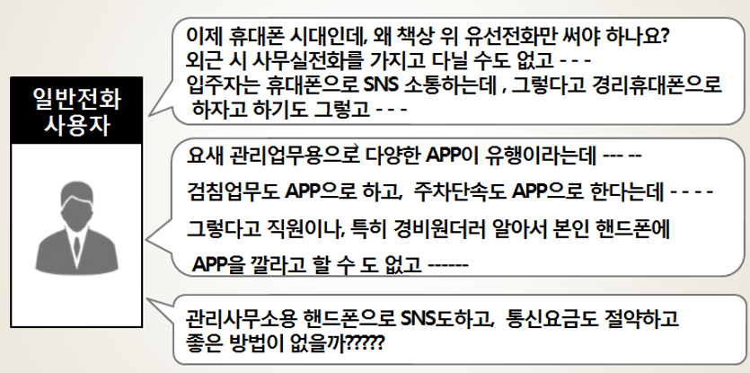
1. 관리사무소 대표 모바일 전화(공용폰) 개요
► 관리사무소 대표 모바일 전화 - 공용 폰이 있습니다.

Slide 3
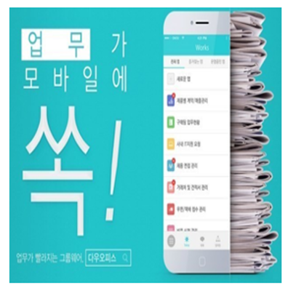
2. 관리사무소 대표 모바일 전화(공용 폰)의 용도
가. 관리사무소 대표 모바일 전화 – 신개념 통신 서비스
나. 관리 업무용 app 활용을 위한 디바이스
다. 출입 관제 폰 - 착신전환 및 원격 제어용
라. 경비 업무용 스마트폰 - 순찰app, 주차단속 app
구성 방안
1. 대단지 – 관리 업무용 폰, 출입 관제용 폰, 경비 업무용 폰,
주차단속 전용 APP
2. 중 단지 – 관리 업무용 폰, 경비 업무용 폰
3. 소 단지 - 주간에는 관리업무, 야간에는 경비 업무용
* 관리사무소 명의로는 폰 개통 불가하므로 관리사무소 대표자나 임직원 명의로 개통하거나 당사에서 개통 대행

Slide 4
3. 관리사무소 대표 모바일 전화 – 신개념 통신
가. 전화 , 문자, 톡 , 파일 전송
1. 전화요금이 많이 나오는 단지는 스마트폰 무제한 요금제 (44,000원~ ) 사용이 경제적 임
2. 전화 통화량이 많아 민원이 발생하면 공용 폰을 사용하여 통화량을 분산시키고 톡이나
문자를 활용 다양한 커뮤니케이션 채널 운용 필요함
3. 카카오 톡이나 문자를 활용 입주민과 고지서 등 파일을 주고 받으면 편리함
4. 무제한 요금제(49,000)의 경우 1회 150건, 매월 10회 총 1500건 무료 발송, 이를 문자비용으로
환산하면 문자 발송 건당 33원(장문) 적용 시 1,500건 x 33원 = 49,500원이므로 요금제보다
더 이득 임
나. 통화 매니저 APP 활용
1. 착신전화 서비스와 달리 APP을 통해 휴대폰으로 온 전화인지 사무실로 온 전화인지 미리
확인
2. 별도의 설정 필요 없이 바로 휴대폰으로 당겨 받기

Slide 5
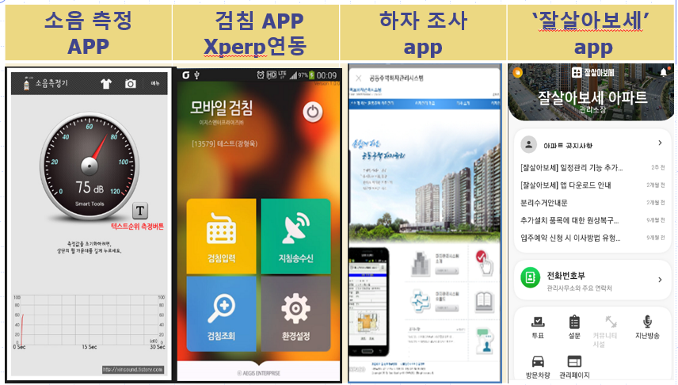
4. 관리사무소 대표 모바일 전화(공용 폰) – 관리 업무용 폰

Slide 6
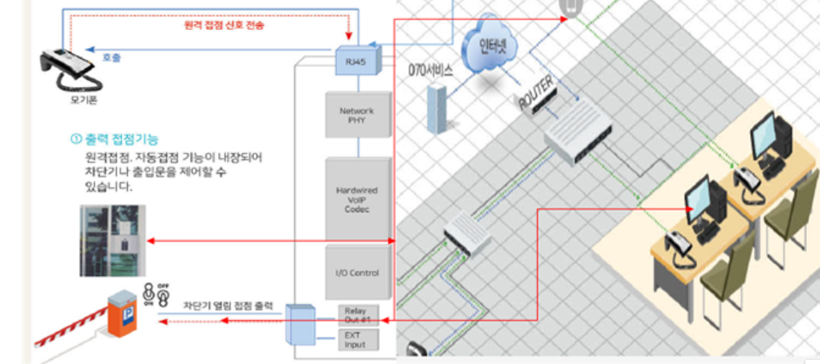
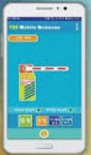
5. 관리사무소 대표 모바일 전화(공용 폰) – 출입 관제 app
경비실 기/ VOIP폰
로비 폰
공용 폰
경비실 기 & 주차 차단기 VoIP 전화기 ► 공용 폰 착신 통화 ► 주차 차단기 & 공동 현관문 개방(공용 폰 APP)

Slide 7
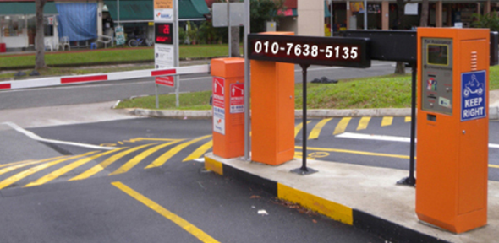
5-1. 관리사무소 대표 모바일 전화(공용 폰) – 방문 차량 관리
1. 방문 차량을 확실하게 관리하기 위해서는
3가지 정보(방문차량 번호, 연락처, 방문하는
동,호수)를 알아야 합니다.
가. 방문 차량 번호 - 주차 차단기 차량번호
인식카메라로 확보 가능
나. 방문 차량 연락처
“방문 차량 신고용 공용 폰 번호 안내
(우측 사진 참조)
다. 공용 폰으로 방문자와 통화 시
방문 동, 호수 만 확인하고
바로 차단기를 개방(원격 가능).
2. 확보된 방문 차량 정보를 방문 세대와 통화로
확인 후 허위 방문 차량으로 판명 시 추적하여
퇴거 조치/ 블랙리스트 관리

Slide 8
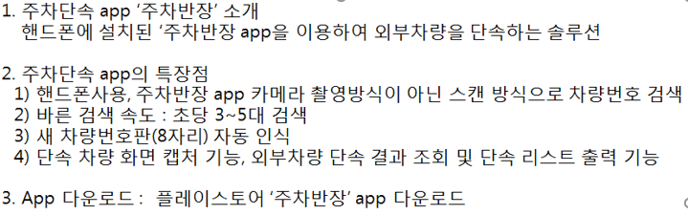
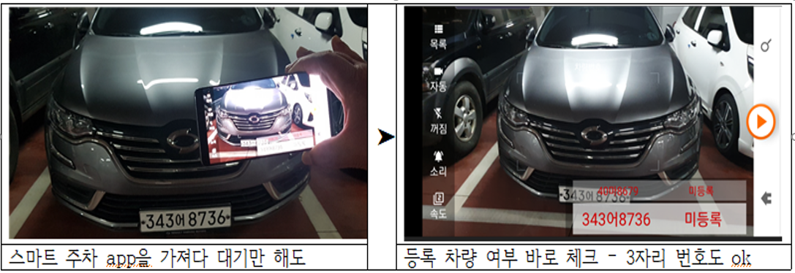
6. 경비 업무용 공용 폰 – 주차단속(APP)

Slide 9
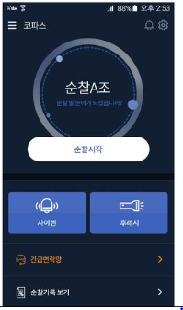
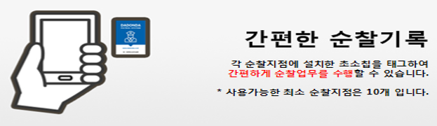

7. 경비 업무용 공용 폰 – 모바일 순찰 APP
스마트폰으로 주요 순찰 지점에 부착된 초소 칩(NFC)을 태그 하면 순찰 기록이 자동으로 서버에 저장

Slide 10
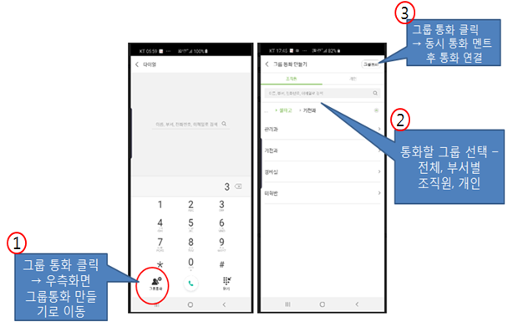
8. 공용 폰의 용도 - 그룹통화( 원격 전화 회의 + 무전 기능)
KT 기업전용 톡 모바일 버전의 주 기능 중
하나로 KT 기업전용 톡 신청(사용) 시 무료
* KT 기업전용 톡 이용료 1인당 월 4,400원
2. 관리사무소 직원 끼리 원격 전화 통화
경비원 대상으로는 무전 기능으로
관리사무소 조직도를 기반으로 직원 전체
부서별, 특정 직원 등 그룹별로 초청(지정)
그룹통화 기능은 LTE 권역이면 어디서나
고음질의 동시 통화가 되므로 무전기 구입
없이 편리하게 무전으로 업무 수행
5. 기업전용 톡은 통화 기능 뿐 아니라 직원 간
협업을 위한 메신저 기반의 그룹웨어 기능
경비원은 공용 폰 대신 본인 핸드폰에 APP
설치 후 이용 가능

Slide 11
9. 공용 폰 공급가
가. 공용 폰 공급가 예시
단말기 | 단말기 가격 | 요금제(추천) | 공급가
삼성 J2 | 294,000원 | 49,000 데이터ON 톡 | 47,951원 | 무제한 요금제
삼성 A 30 | 349,800원 | 데이터 49,000 | 48,800원 | 추가요금 걱정 없는 요금제
LG X4 | 297,000원 | 49,000 무제한 요금제 | 46,470원 | 추가요금 걱정 없는 요금제
LG X4 | 297,000원 | 데이터 44,000 | 43,070원 | 데이터. 음성 무제한,문자 기본
* 위 공급가는 일부 상품에 대한 예시(공급가는 매월 변동)이며, 타 기종 또는 요금제는 별도 문의 바람
나. 공용 폰 탑재용 기본 APP 가격표
NO | 솔루션(app) | 가격 | 용도 | 비고
1 | 공동현관 출입 관리 | 월 2만 | 경비실기 착신 + 출입문 원격 제어 | 경비원용 공용 폰
2 | 주차차단기 원격 제어 | 월 2만 | VoIP 전화 착신 + 차단기 원격 제어 | 방문차량 출입제어용
3 | 주차단속 app | 월 2만 | 차량번호 스마트폰 연속 촬영 | 관리자용 웹서비스 포함 가격
4 | 모바일 순찰 app | 월 9,900원 | 개인 또는 공용 핸드폰용 경비 순찰 APP | 순찰 칩(NFC) 개당 990원
5 | 그룹 통화(무전) | 월 4,000원 | 직원 간 원격 회의 또는 경비원 간 무전 기능 | KT 기업전용 톡 구매 시 무료
* 결합 방법 – 공용 폰 1대로 주차단속과 모바일 순찰 APP을 사용할 경우 ➔ 46,470원+ 20,000원 + 9,900원 = 76,370원(월)

Slide 12
감사합니다!

